Slide 1
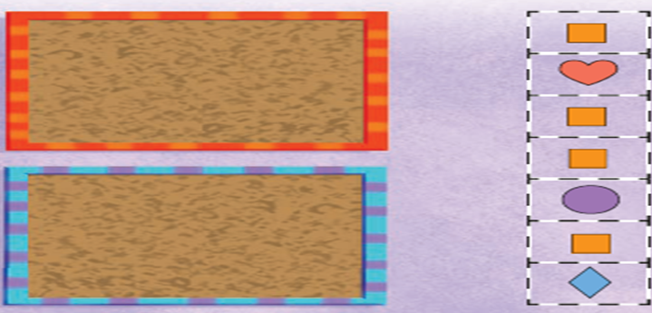
12
أحل المسألة ( أمثلها )
2-1
يبحث الطالب عن الأشكال المتماثلة في الجهة اليمني ويصلها بخط باللوحة العليا ، ثم يبحث عن الأشياء المختلفة ويصلها بخط باللوحة السفلي .

Slide 2
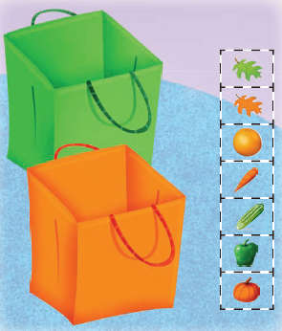
13
أحل المسألة ( أمثلها )
2-1
يتعرف الطالب الأشياء في الجهة اليمني ، ويصنفها بحسب لونها ، ثم يصل بخط الأشياء الخضراء بالسلة الخضراء والأشياء البرتقالية .
التالية
2
السابقة

